Slide 1
Многослойная архитектура

Slide 2
Многослойная архитектура
Архитектура, в которой разделяются функции представления, обработки и хранения данных.
Наиболее распространённой разновидностью многослойной архитектуры является трехслойная архитектура.

Slide 3
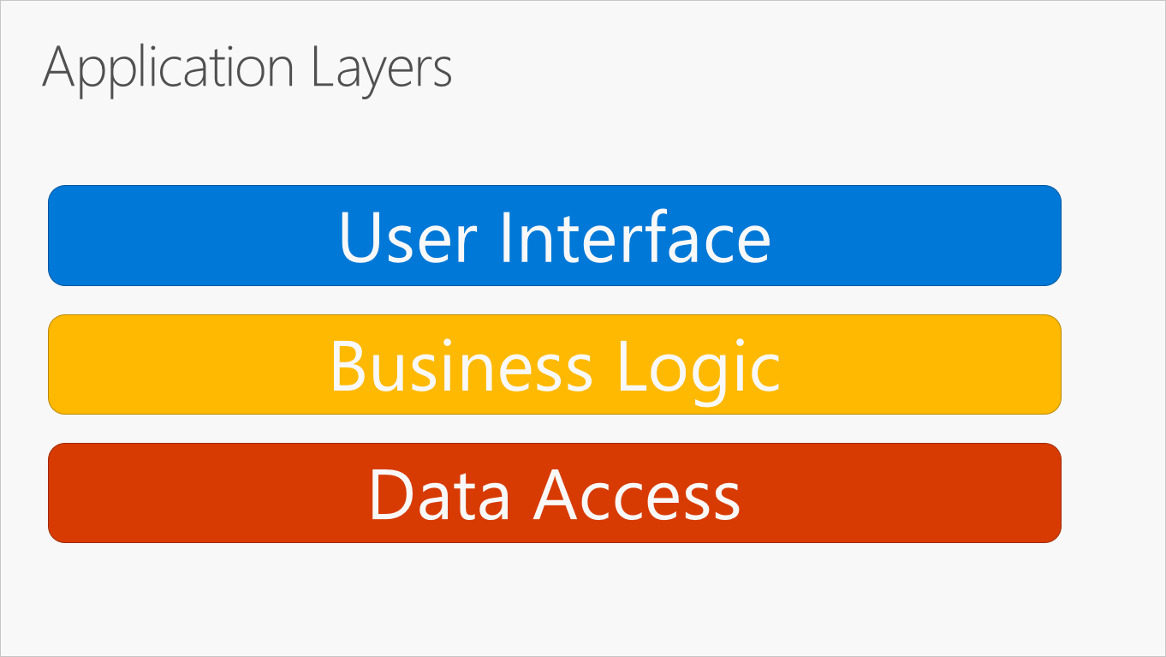
Зачем?

Slide 4
Многослойная vs многоуровневая
Слой — это механизм логического структурирования компонентов.
Уровень — это механизм физического структурирования инфраструктуры системы.

Slide 5
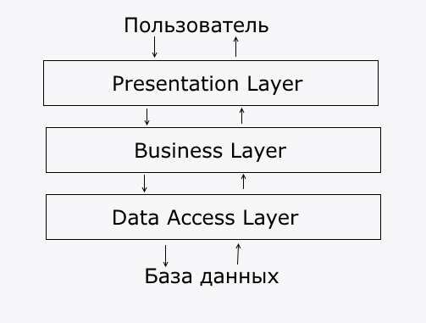
Классическая трехзвенка

Slide 6

Пример

Slide 7
Пример
Web Application
AuthorizerPresentation
Dynamic Linked Library (DLL)
AuthorizerBLL
Dynamic Linked Library (DLL)
Common
Dynamic Linked Library (DLL)
AuthorizerDAL
Database

Slide 8
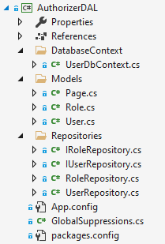
Пример

Slide 9
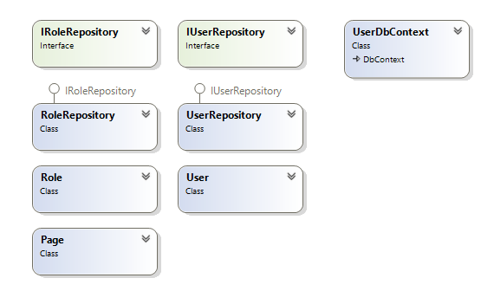
Пример

Slide 10
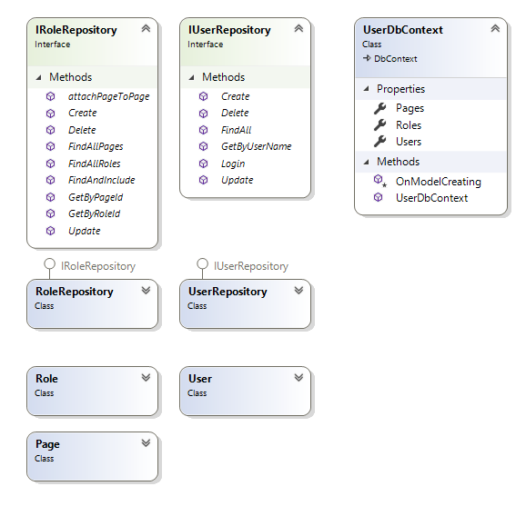
Пример

Slide 11
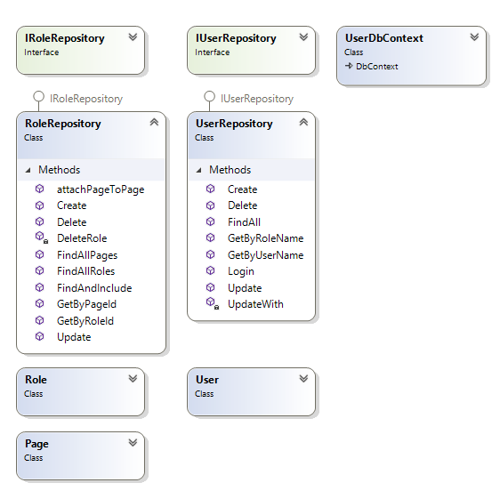
Пример

Slide 12
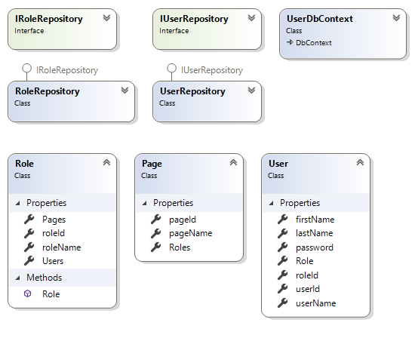
Пример

Slide 13
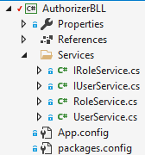
Пример

Slide 14
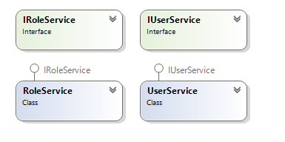
Пример

Slide 15
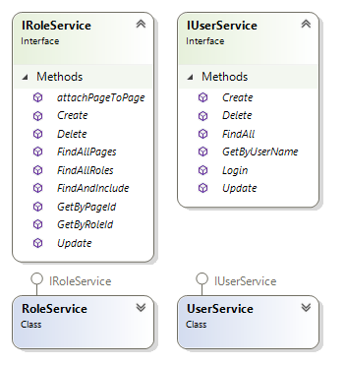
Пример

Slide 16
Пример

Slide 17
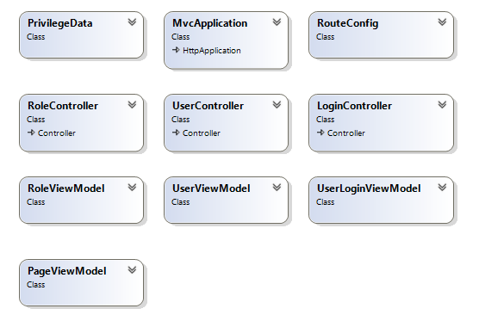
Пример

Slide 18
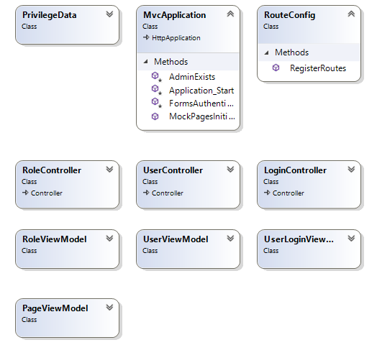
Пример

Slide 19
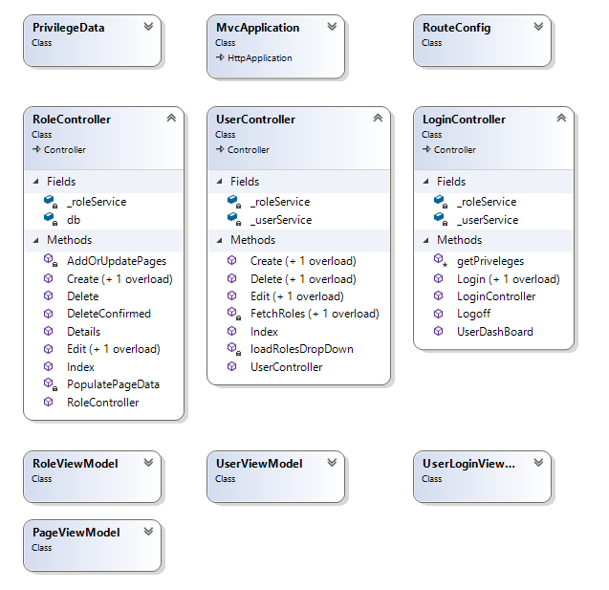
Пример

Slide 20
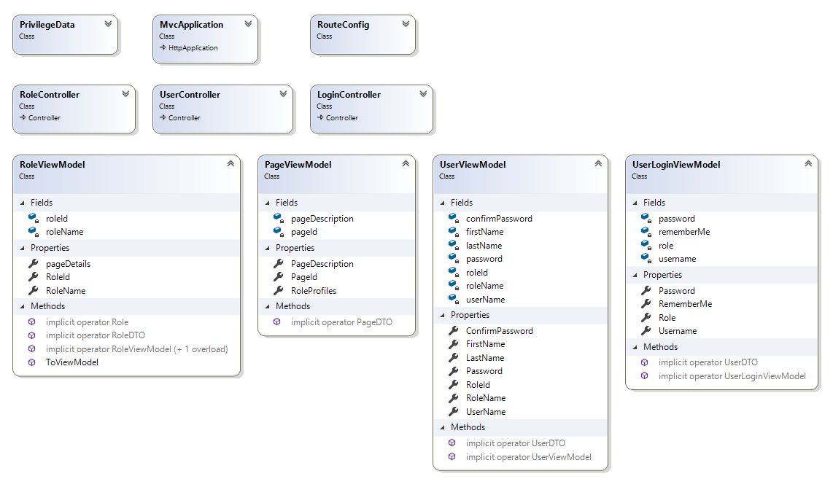
Пример

Slide 21
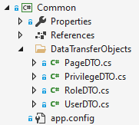
Пример

Slide 22
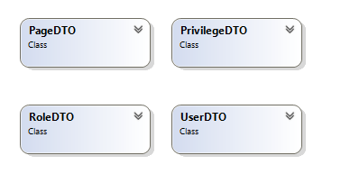
Пример

Slide 23
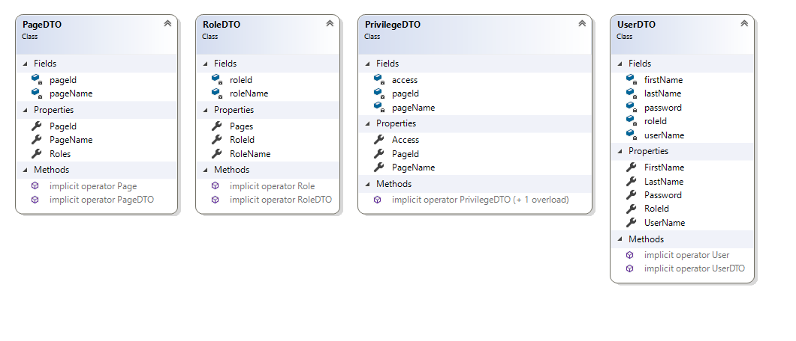
Пример

Slide 24
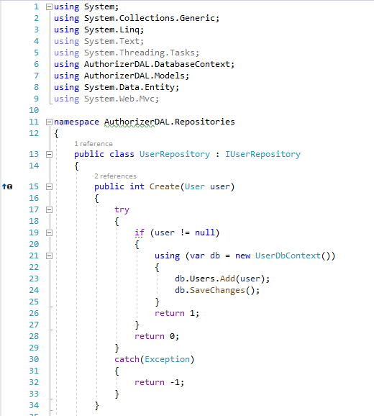
Пример

Slide 25
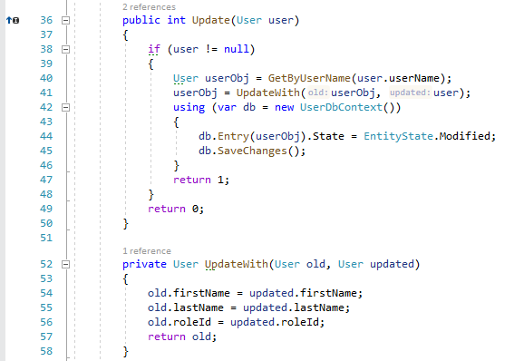
Пример

Slide 26
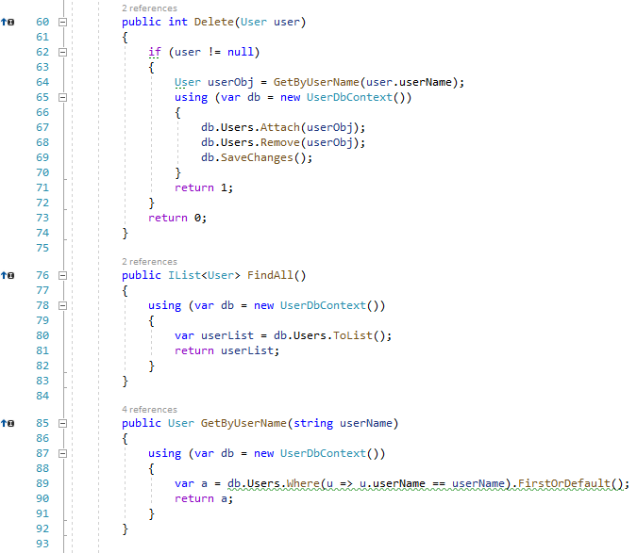
Пример

Slide 27
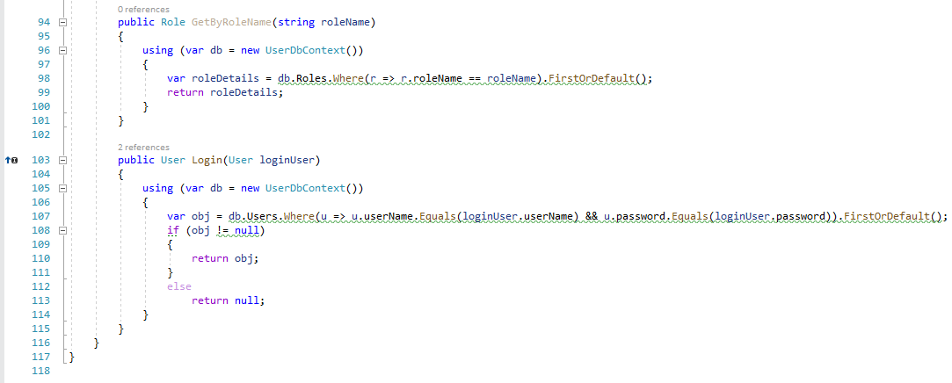
Пример

Slide 28
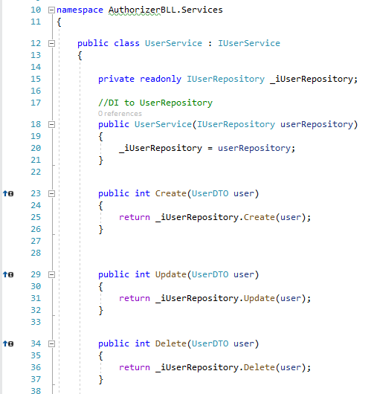
Пример

Slide 29
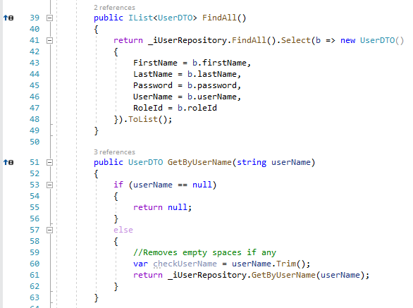
Пример

Slide 30
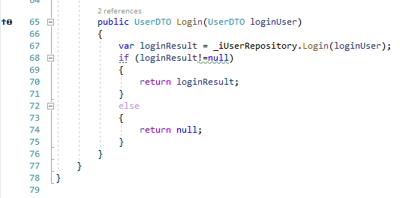
Пример

Slide 31
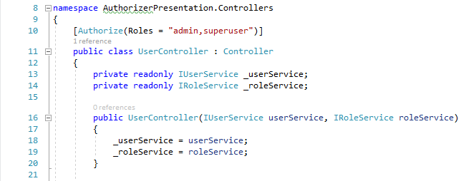
Пример

Slide 32
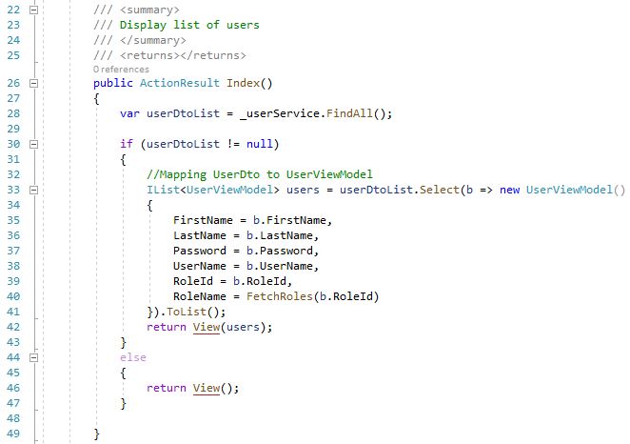
Пример

Slide 33
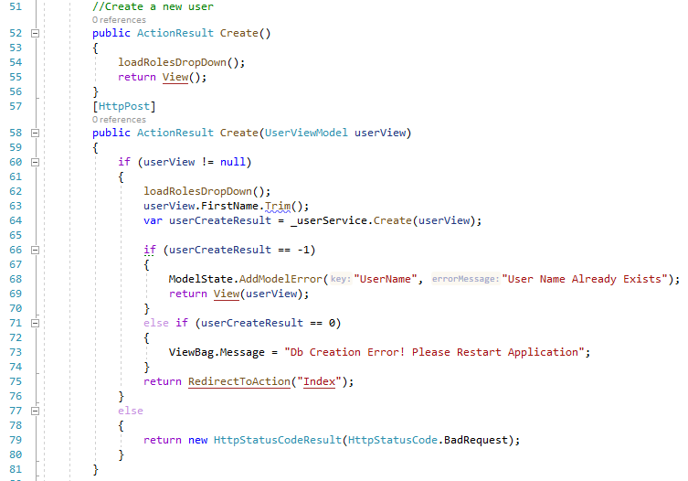
Пример

Slide 34
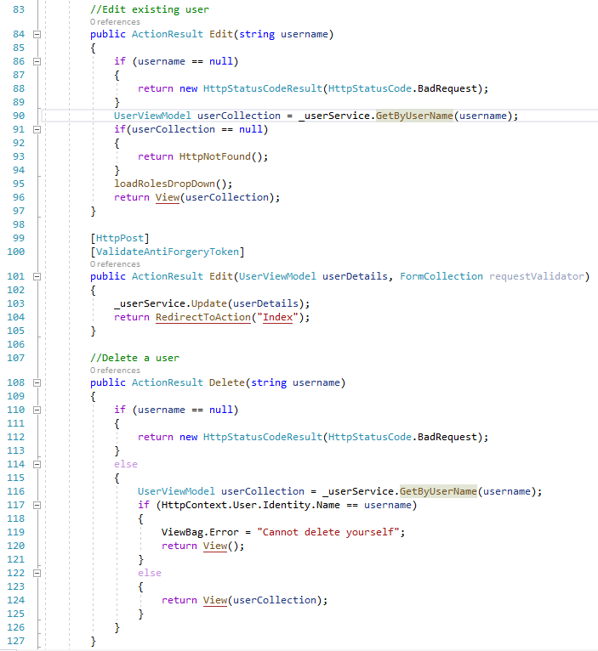
Пример

Slide 35
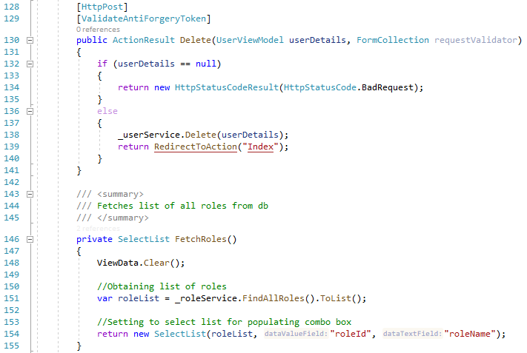
Пример

Slide 36
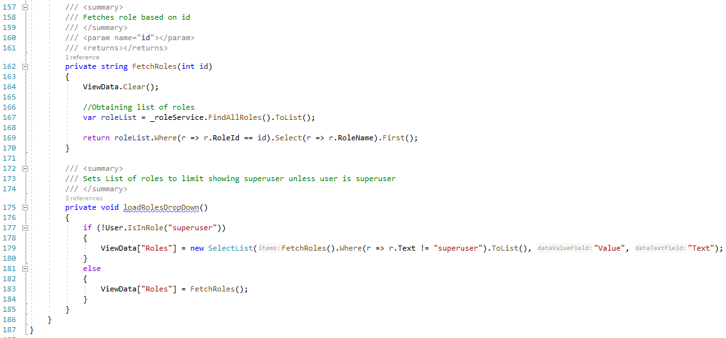
Пример

Slide 37
Спасибо за внимание!

